Slide 1
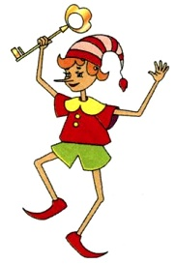
Коррекционная образовательная деятельность по обучению грамоте в подготовительной к школе группе тема: «звуки [Р], [Р’]». «буква «Р»
Составила: учитель-логопед
Кретинина В. Р.

Slide 2
Группа детей по структуре речевого нарушения: фонетико-фонематическое недоразвитие речи.
Возраст детей: 6-7 лет.
Тема: «Звуки [Р], [Р’]».«Буква «Р».
Приоритетная образовательная область: речевое развитие.
Интеграция образовательных областей: социально-коммуникативное, познавательное, физическое.

Slide 3
Цель занятия: Закрепить произношение звуков «Р – Рь» в речи детей, учить дифференцировать звуки «Р – Рь» в устной речи и на письме.
Задачи:
Коррекционно – образовательные.
Коррекционно – развивающие.
Коррекционно- воспитательные.

Slide 4
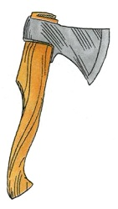
-Дрожу от страха
До сих пор!-
Воскликнуло полено,-
Похожа буква на топор!
Расколет непременно!
(Е. Тарлапан)

Slide 5
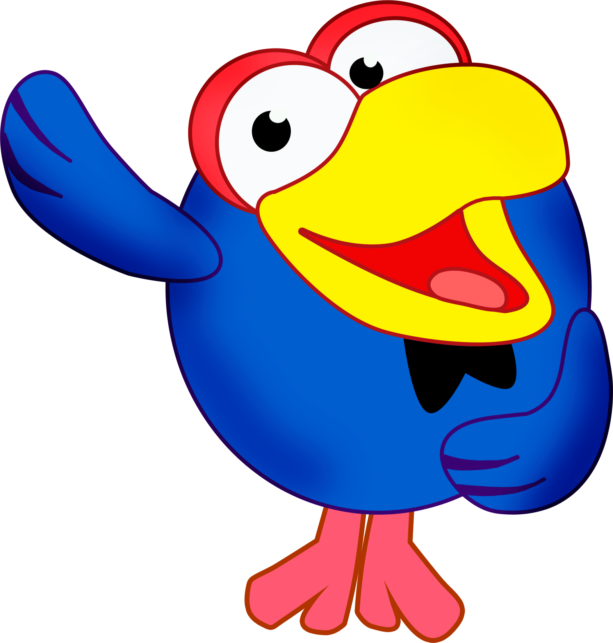

Slide 6
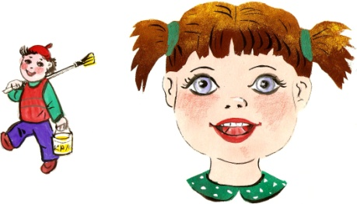
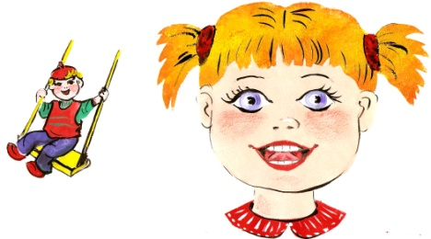
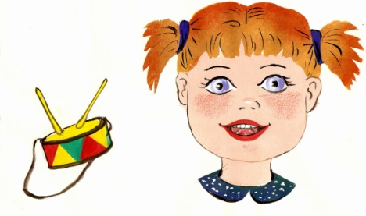
Артикуляционная гимнастика
- Улыбнуться, открыть рот и «погладить» кончиком языка твердое небо, делая движения языком вперед-назад.
- Улыбнуться, приоткрыть рот, положить широкий язык за нижние зубы (с внутренней стороны) и удерживать в таком положении под счет от одного до пяти. Потом поднять широкий язык за верхние зубы (тоже с внутренней стороны) и удерживать под счет от одного до пяти.
- Улыбнуться, показать зубы, приоткрыть рот и пощелкать кончиком языка (как лошадка цокает копытами).
- Улыбнуться, открыть рот и постучать кончиком языка за верхними зубами, многократно и отчетливо произнося звук «д»: д-д-д. Сначала звук «д» произносить медленно. Постепенно убыстрять темп.
- Приоткрыть рот, положить язык на верхнюю губу и производить движения широким переднем краем языка по верхней губе вперед и назад, стараясь не отрывать языка от губы – как бы поглаживая ее. Сначала производить медленные движения, потом убыстрять темп и добавить голос, пока не послышится бл-бл (как индюк болбочет).

Slide 7
Артикуляция звука в графическом изображении
Кончик языка касается бугорка за верхними зубами.
Боковые края языка прижаты к верхним коренным зубам. Форма языка напоминает ложечку.
Под напором выдыхаемого воздуха кончик языка дрожит. Голосовые связки работают, горло дрожит (есть голос).
ХАРАКТЕРИСТИКА.
Звук [Р]- твердый звонкий согласный.

Slide 8
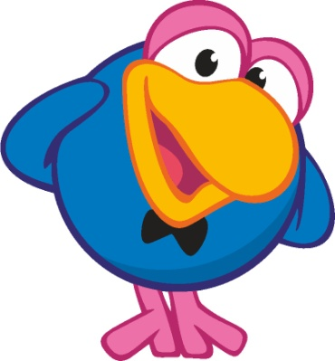
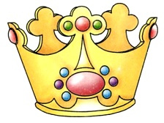
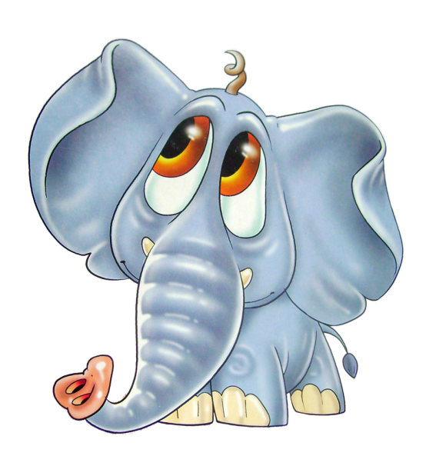
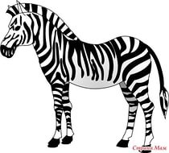
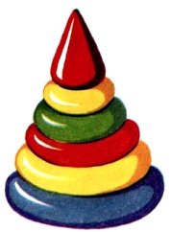
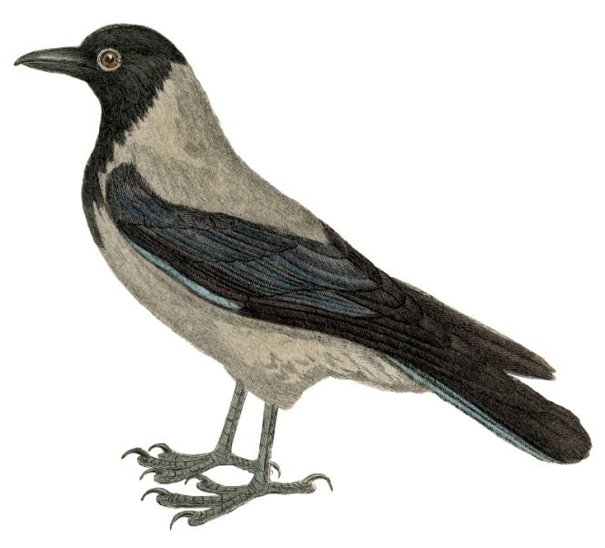
Игра «Поймай звук [Р]»

Slide 9
Знаете ли вы?
Р
Рь

Slide 10
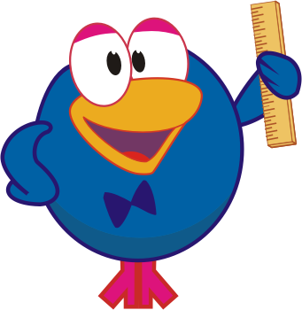
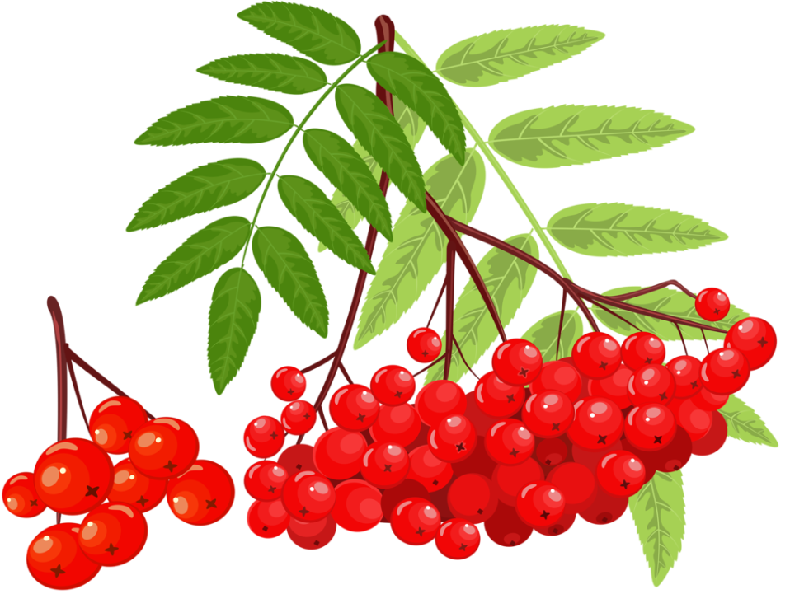
Выдели первый звук в названии картинок

Slide 11
Прочитай слоги
Р
Р
А О У Ы Э
Я Ё И Е

Slide 12
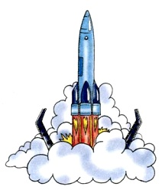
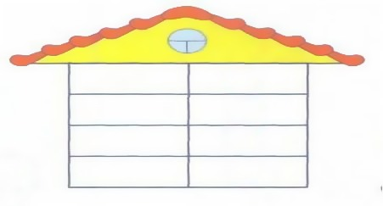
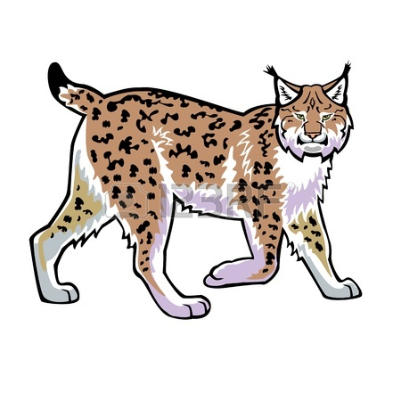
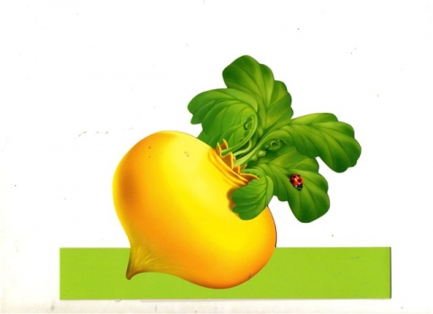
Прочитай слоги, найди слова с этими слогами. ЗАПИШИ СЛОВА В ТЕТРАДЬ
Р
Ы
Р
О
Р
е
Р
а

Slide 13
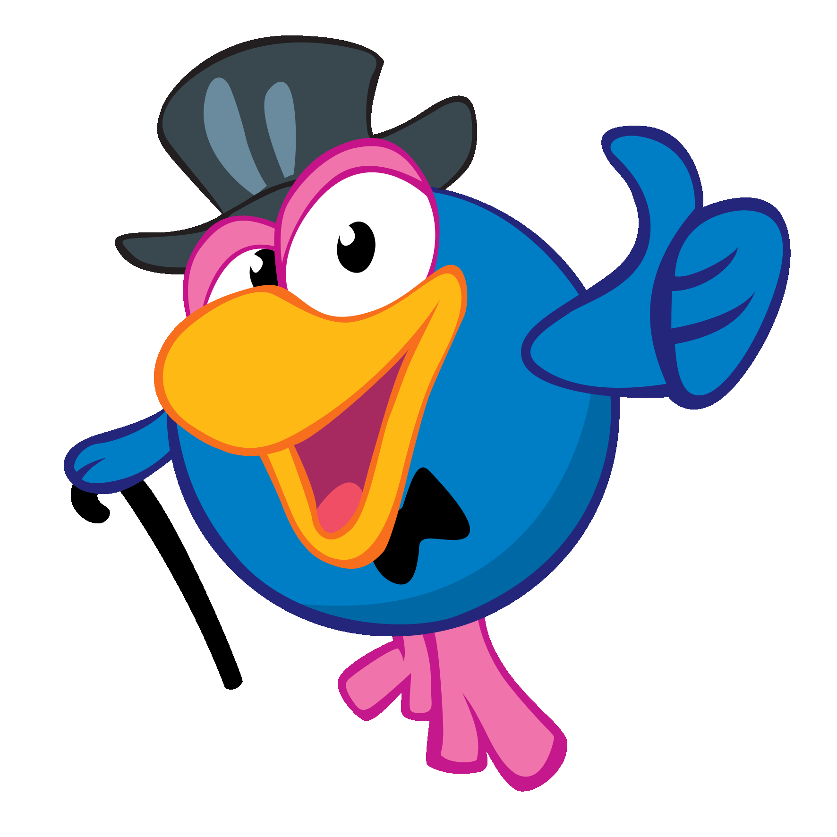
Физкультминутка
Рыбка в озере жила,
Рыбка к берегу плыла,(ноги га ширине плеч, руки на поясе. Наклоны в сторону)
Хвостиком виляла,
Корм себе искала.(Прыжки: ноги в стороны, вместе и т.д.)
Возле берега червяк
Извивается –вот так,
Рыбка подплывает,
Червяка хватает.(Руки на поясе, круговые движения бедрами влево, вправо)
Дернул леску рыбачек,
Да сорвался червячок,(хлопки перед грудью и за спиной)
Рыбка не попалась,
С червячком умчалась.(Ладони вместе, руки вперед(имитация движений рыбки)

Slide 14
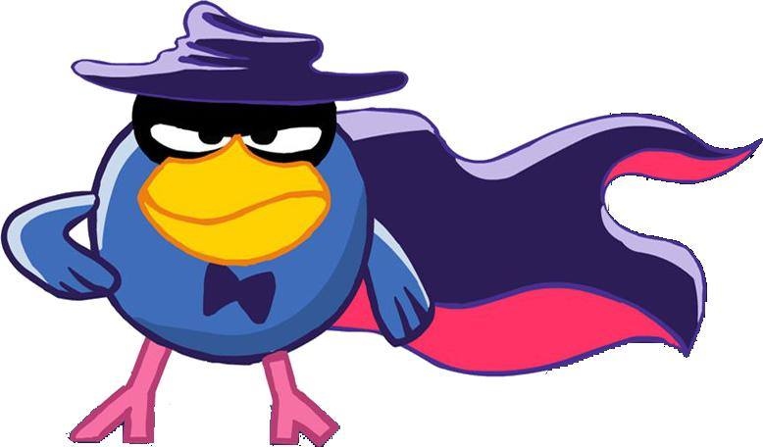
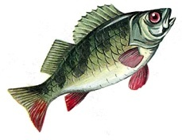
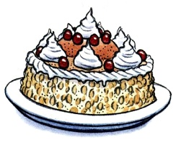
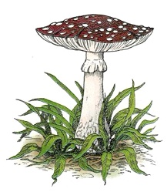
Игра «Секретная информация»
РБОЗА
БАРЫ
ТРТО
ГУКР
ГБИР
ЕРЕВ

Slide 15
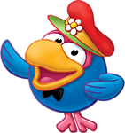
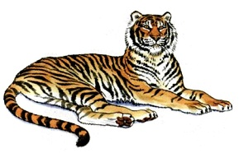
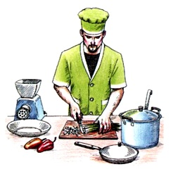
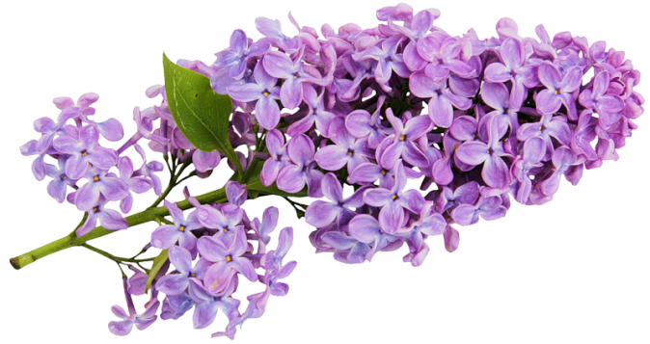
Подбери схемы к картинкам
1
1
2
2
3
3

Slide 16
Послушайте стихотворение и скажите, как надо говорить, чтобы всем было все понятно.
Кто хочет разговаривать,
Тот должен выговаривать
Все правильно и внятно,
Чтоб было всем понятно.
Мы будем разговаривать
И будем выговаривать
Так правильно и внятно,
Чтоб было всем понятно.

Slide 17
Используемая литература
Н. В. Елкина, Т.И. Тарабарина - «1000 загадок» Ярославль, 1997 г.
Е.А. Пожиленко - «Волшебный мир звуков и слов» методические рекомендации - Москва, 1999 г.
Н.С, Жукова - «Уроки логопеда. Исправление нарушений речи». Издательство: М.:ЭКСМО, 2015.
Интернет ресурсы.

